Slide 1
Интеллектуальная разминка
«200 лет со дня рождения М.Ю.Лермонтова»
Подготовила педагог – организатор
Шулятикова В.Н.
МБОУ ДОД «УДЮЦ»

Slide 2
Лермонтов Михаил Юрьевич
Родился в Москве
в ночь со 2 на 3 октября 1814г.
1814 – 1841 г.г.

Slide 3
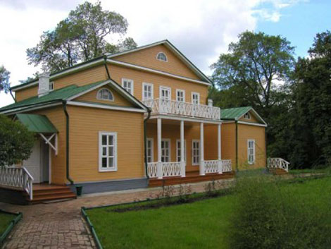
Дом – музей в Тарханах

Slide 5
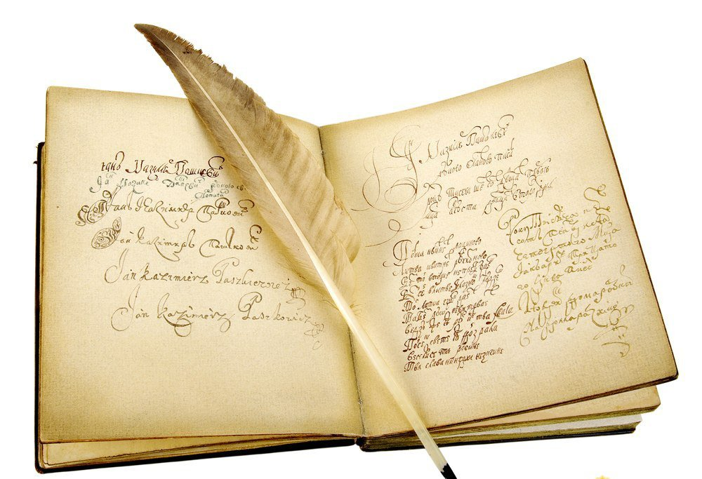
Составил первый рукописный сборник своих произведение в
15 лет

Slide 6
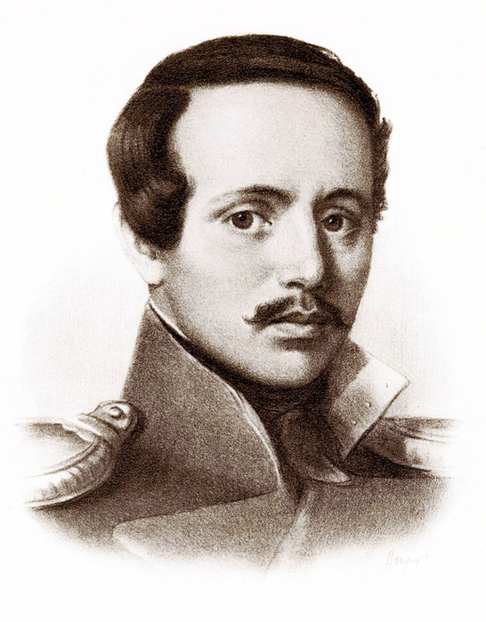
Владел в совершенствефранцузским и немецким языками

Slide 7
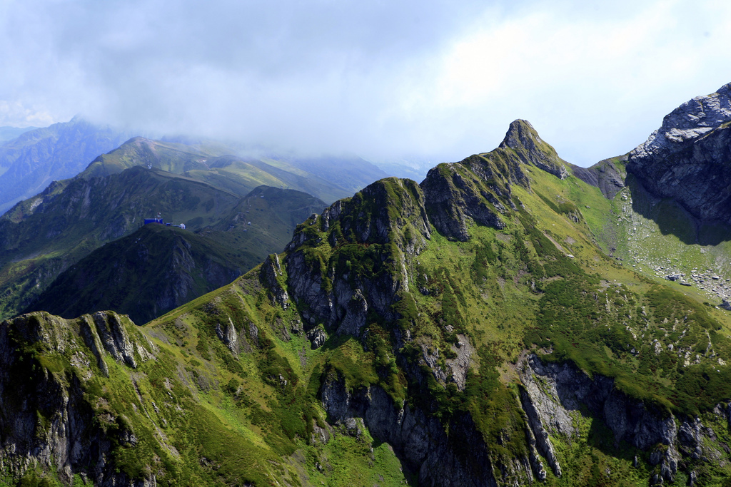
Кавказ

Slide 10
«Дума» 1838 г.
Печально я гляжу на наше поколенье!
Его грядущее - иль пусто, иль темно,
Меж тем, под бременем познанья и сомненья,
В бездействии состарится оно.

Slide 11
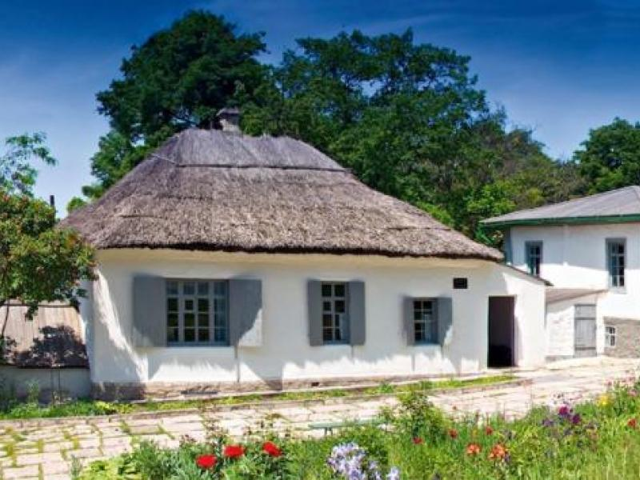
«Домик Лермонтова» в Пятигорске

Slide 12
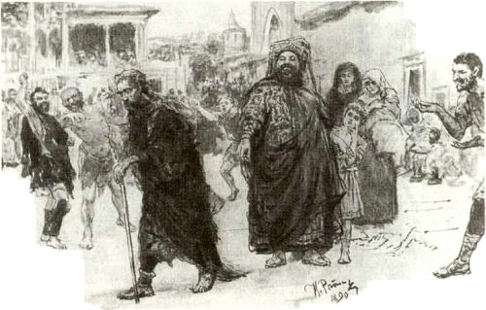
«Пророк» 1841г.

Slide 13
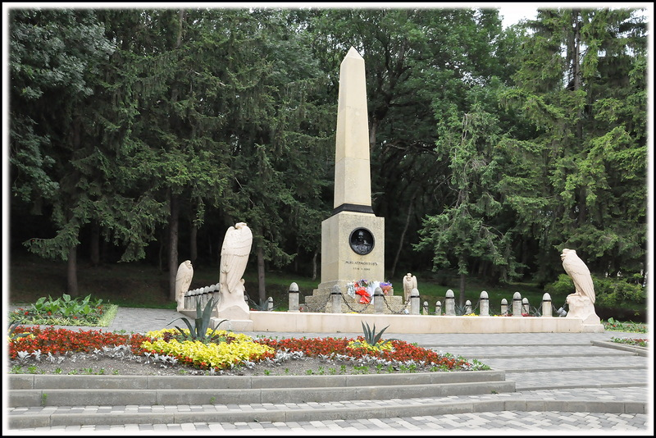
В Пятигорске на дуэли с майором Мартыновым

